Slide 1
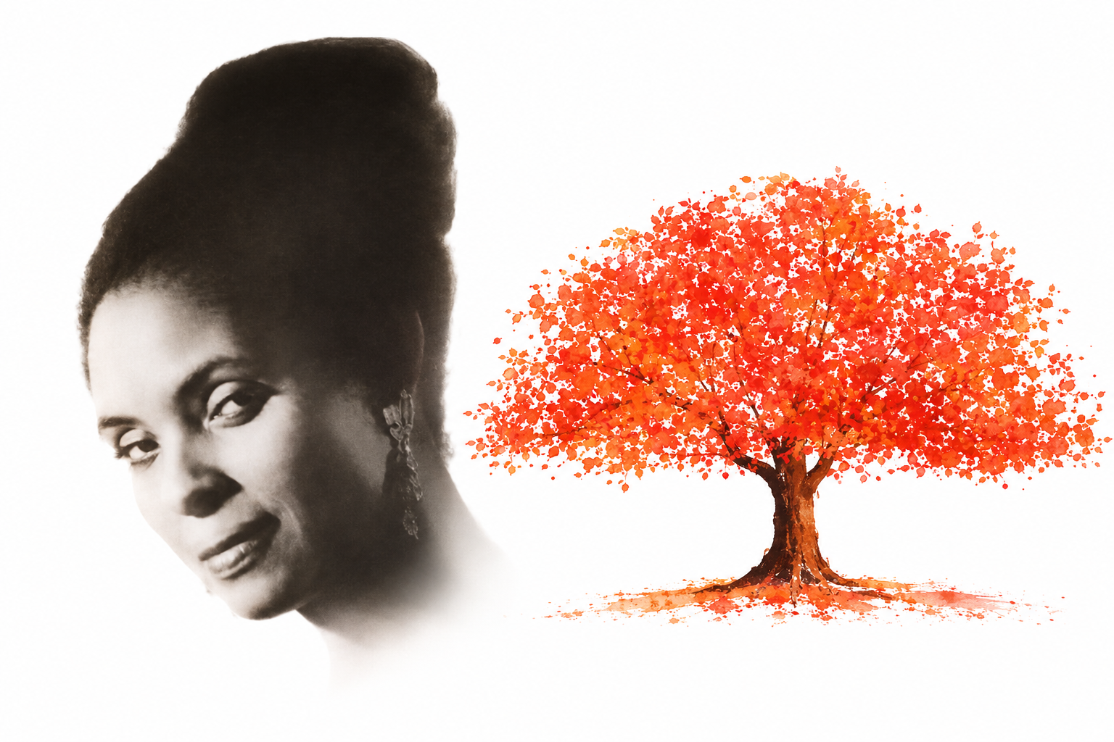
CLASSES 2026-2027 :
FEMMES DE LA GUADELOUPE
Collège Florette Morand

Slide 2
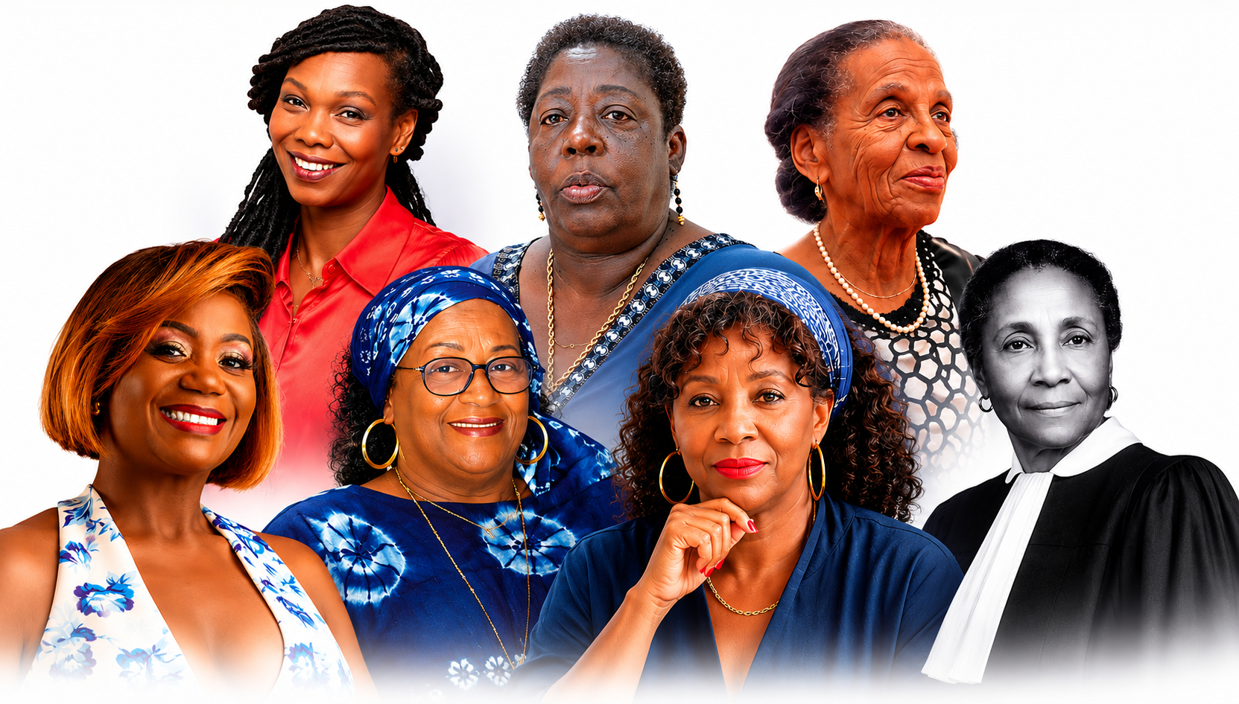
CLASSES DE 3ème : les journalistes, militantes, érudites et engagées

Slide 3
CLASSES DE 3ème : les journalistes, militantes, érudites et engagées
Abancourt, Mylène (dite Yemouna) (animatrice, autrice, militante alimentation saine)
Archimède, Gerty (avocate, femme politique, militante féministe ; originaire de Morne-à-l’Eau)
Bébel-Gisler, Dany (sociologue, linguiste, autrice, chercheuse au CNRS, militante pour la défense et la préservation des langues créoles)
Céleste, Marie-Claude (journaliste (BBC, Radio France International, RFO) rédactrice, autrice, étudiante à Sciences-Po Paris)
Tarer, George (sage-femme, militante pour les droits des femmes et des enfants ; originaire de Morne-à-l’Eau)
Guiock, Kareen (journaliste, présentatrice, rédactrice en cheffe)
Rangassamy, Mauricia (agricultrice, ancienne vice-présidente de la chambre d’agriculture, engagée pour les exploitants agricoles)

Slide 4
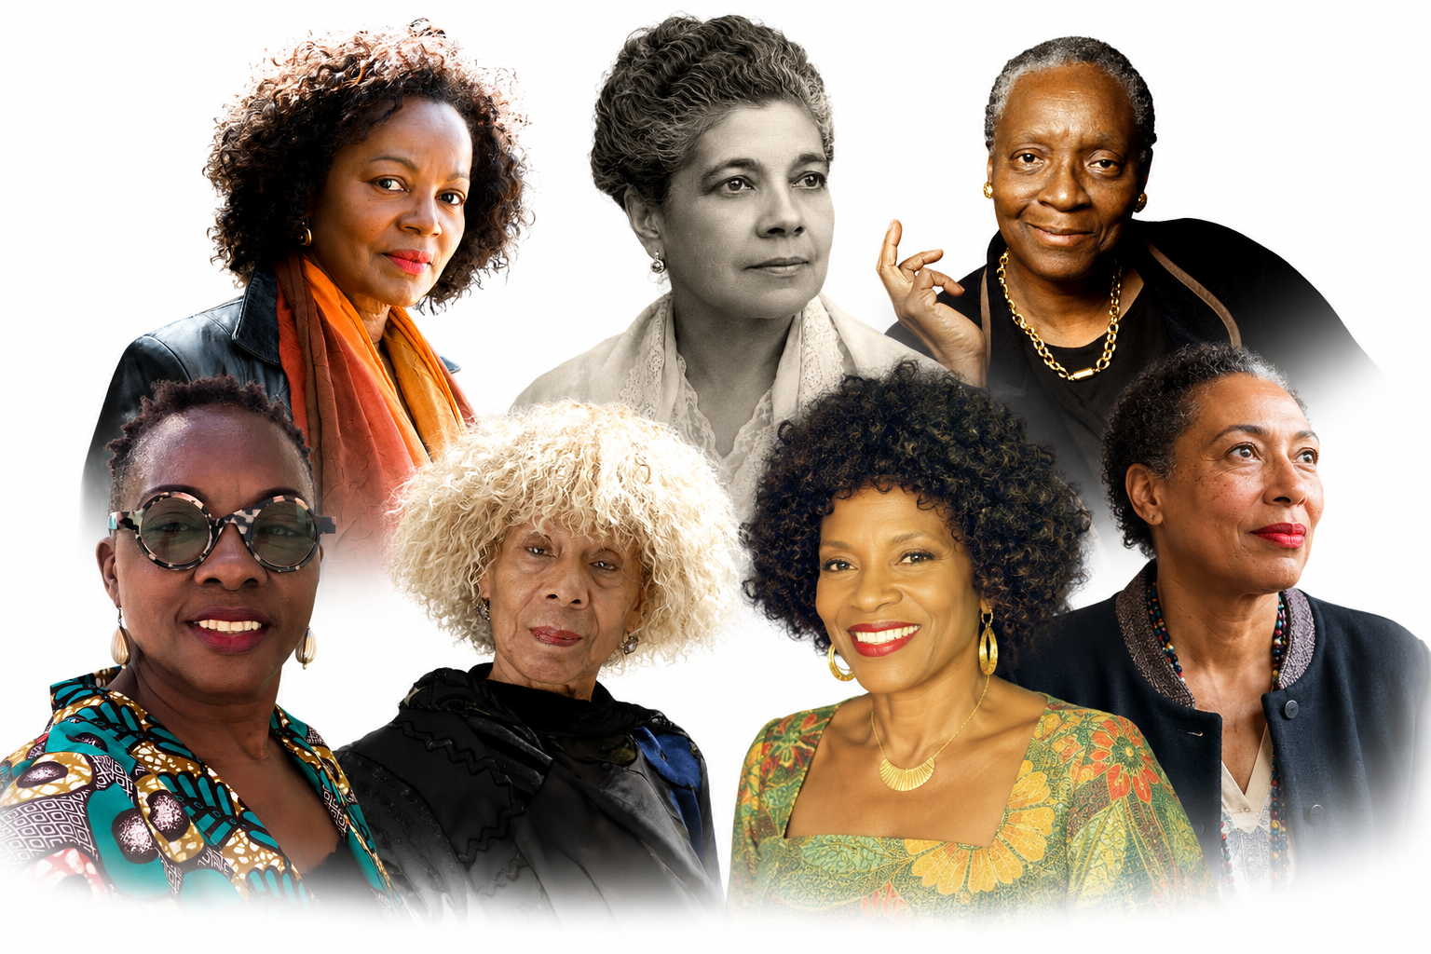
CLASSES DE 4ème : les autrices et enseignantes

Slide 5
CLASSES DE 4ème : les autrices et enseignantes
Bulle, Estelle-Sarah (romancière, autobiographe)
Condé, Maryse (autrice)
De Kermadec, Jeanne (autrice, poétesse ; a résidé à Morne-à-l’Eau)
Pater Torin, Raymonde (professeure de danse, chorégraphe, autrice ; mornalienne d’adoption)
Pineau, Gisèle (autrice)
Schwarz-Bart, Simone (autrice)
Telchid, Sylviane (professeure d’université en français et créole, autrice)

Slide 6
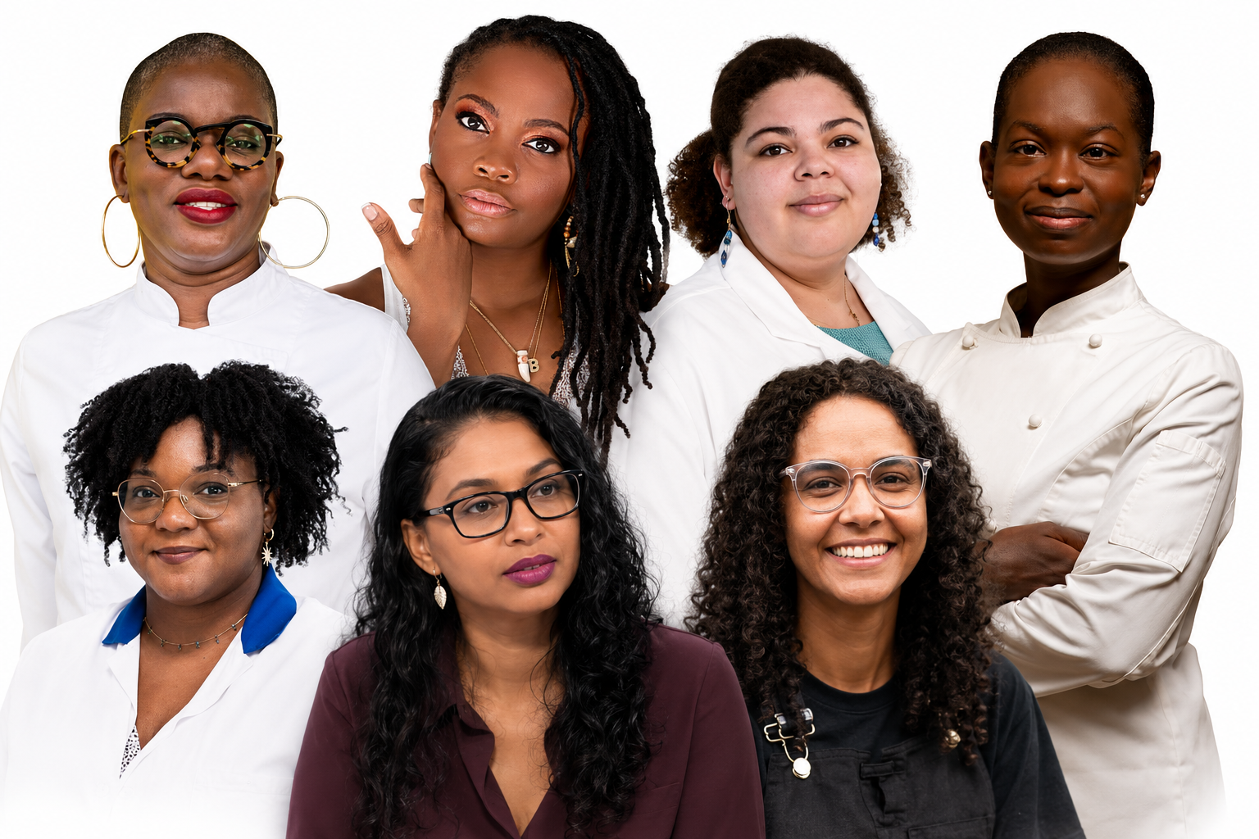
CLASSES DE 5ème : les scientifiques et cheffes culinaires

Slide 7
CLASSES DE 5ème : les scientifiques et cheffes culinaires
Duchaudé, Yolaine (docteure en chimie, chercheuse en botanique, spécialisée en photochimie, entomologie médicale et cosmétologie)
Martino, Naomi (chocolatière)
Otz, Joëlle (docteure en oncologie, artiste)
Roumbo, Ludivine (chercheuse en biologie cellulaire et biochimie)
Tournebize, Nahuel (ingénieure agronome, fermière caprine, lauréate au Salon de l’Agriculture 2024)
Youyoutte, Fabienne (artisan pâtissier, glacier, confiseur et chocolatier ; ancienne élève de SEGPA)
Zozio, Suzie (docteure en biochimie, spécialisée en alimentation)

Slide 8
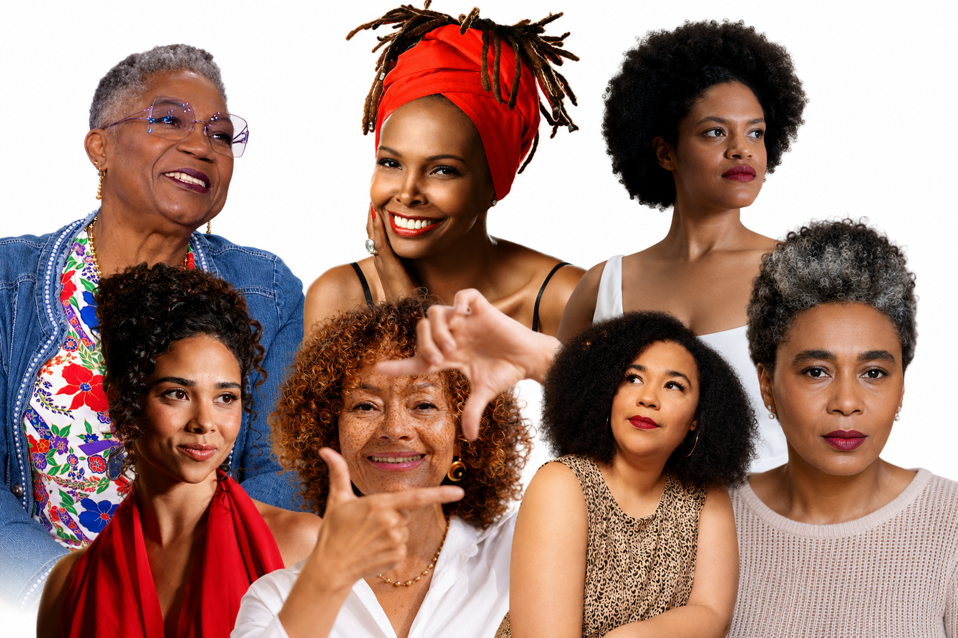
CLASSES DE 6ème : les femmes du Cinéma et de la Musique

Slide 9
CLASSES DE 6ème : les femmes du Cinéma et de la Musique
Darly, Lydia (actrice, mannequin, réalisatrice primée, scénariste et productrice)
Hollard, Laëticia (actrice américano-guadeloupéenne)
Ledoux, Katia (musicienne et artiste lyrique)
Monpierre, Mariette (réalisatrice)
Richard, Firmine (actrice)
Saint-Cirel, Axelle (chanteuse lyrique)
Ursull, Joëlle (chanteuse ; a résidé à Morne-à-l’Eau)

Slide 10
Un projet à venir…

